Slide 1
Урок окружающего мира 4 класс Россия вступает в ХХ век

Slide 2
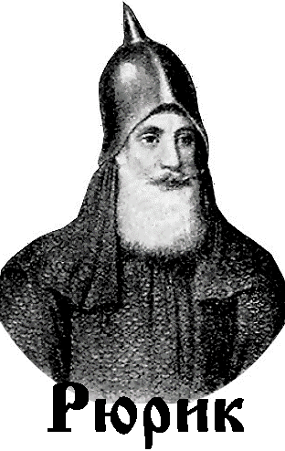
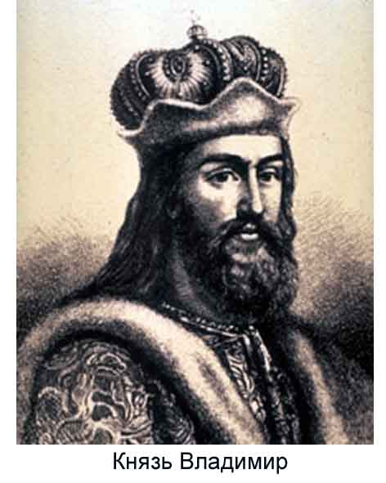
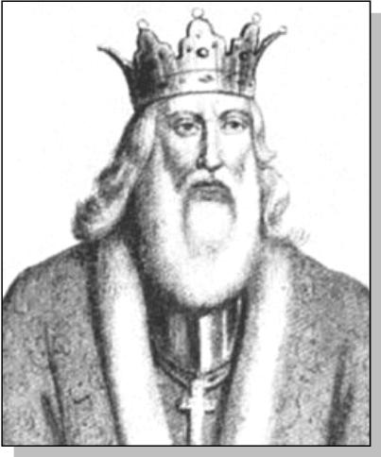
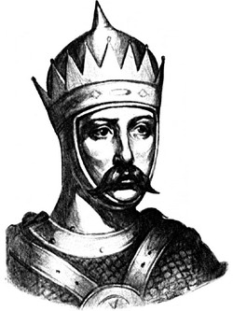
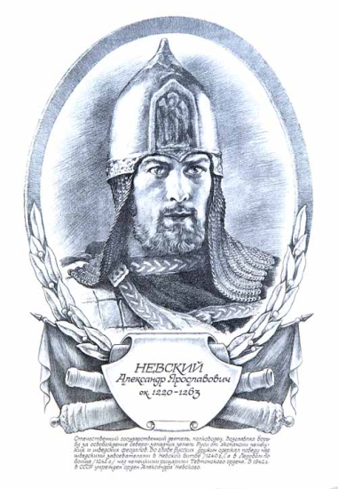
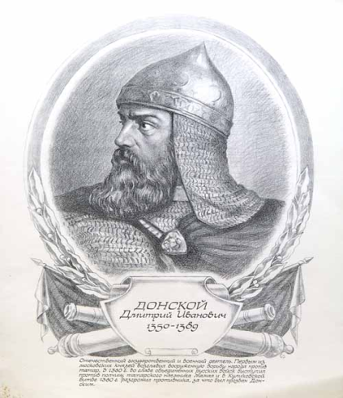
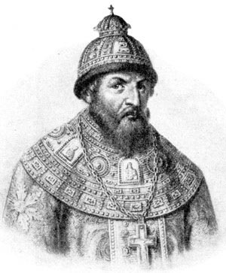
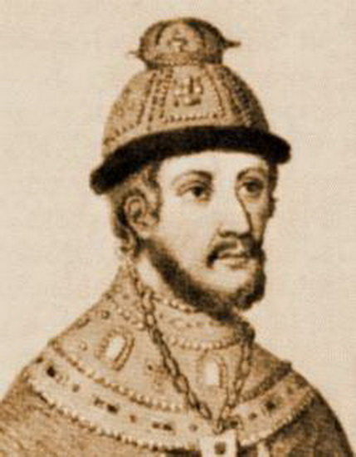
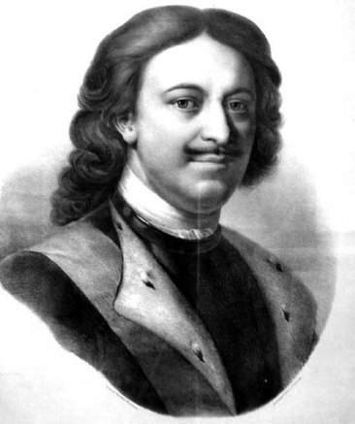
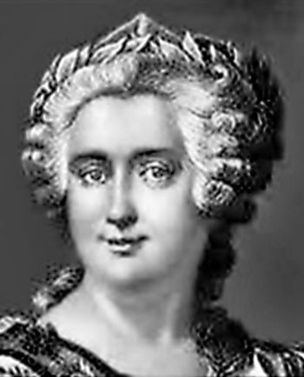
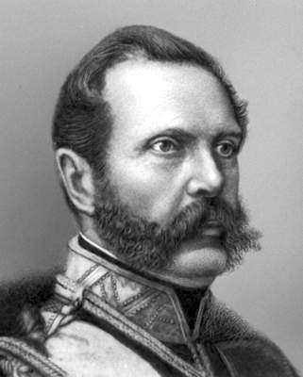
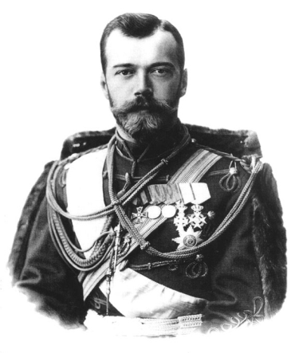
Яросла́в Му́дрый
Юрий Долгорукий
Иван Грозный
Федор Иванович
АЛЕКСАНДР II

Slide 4
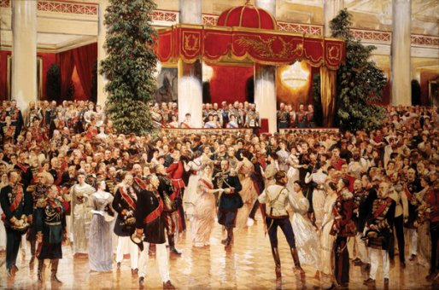
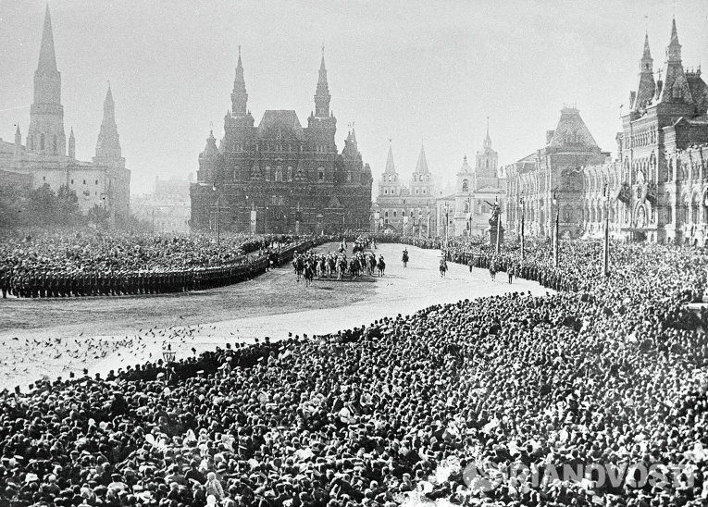
300 лет со дня избрания Романовых на царство

Slide 5
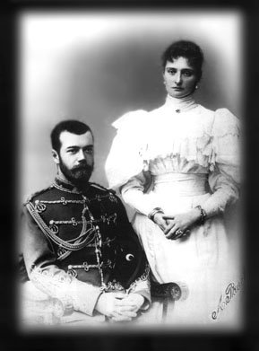
Николай Александрович Романов был последним русским царём. Царствовал Николай II 23 года. При нём, в 1913 году, было пышно отпраздновано 300-летие династии (царского рода) Романовых.
Незадолго до коронации женился на немецкой принцессе Александре Фёдоровне

Slide 6
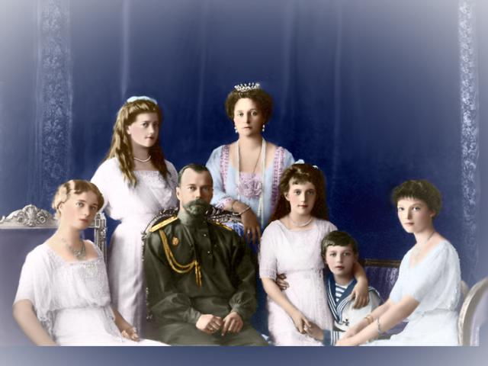
Семья императора
У императора было четыре дочери: Ольга, Татьяна, Мария, Анастасия и сын Алексей.

Slide 7
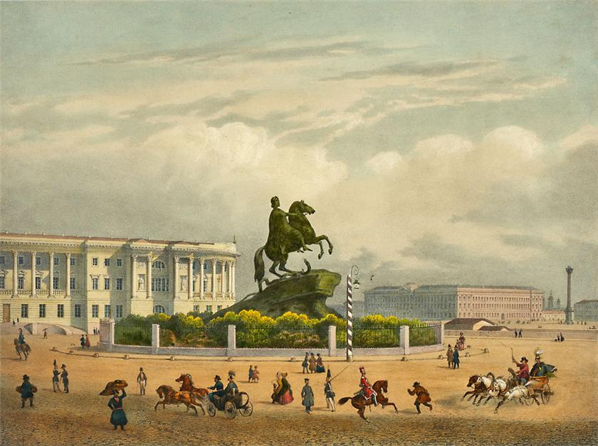
Как назывался город?
С 1703 г. до 1914 г. – Санкт –Петербург
С 1914 г. до 1924 г. – Петроград
С 1924 г. до 1991 г. – Ленинград
С 1991 г. –
Санкт - Петербург

Slide 8
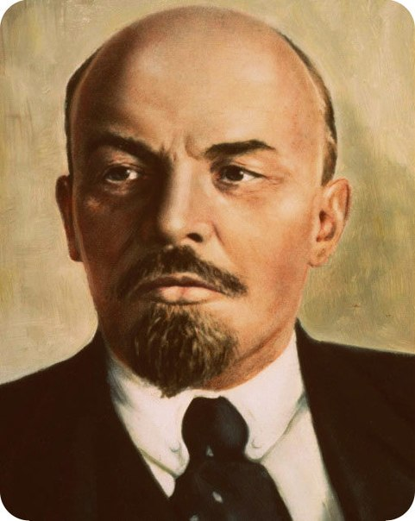
Начало больших перемен
Многие считали несправедливым, что страной правил один человек. Стали появляться политические партии (группы людей).
Одной из них была партия большевиков под руководством Владимира Ильича Ульянова (Ленина).
Она призывала к революции – к изменениям в государстве.

Slide 9
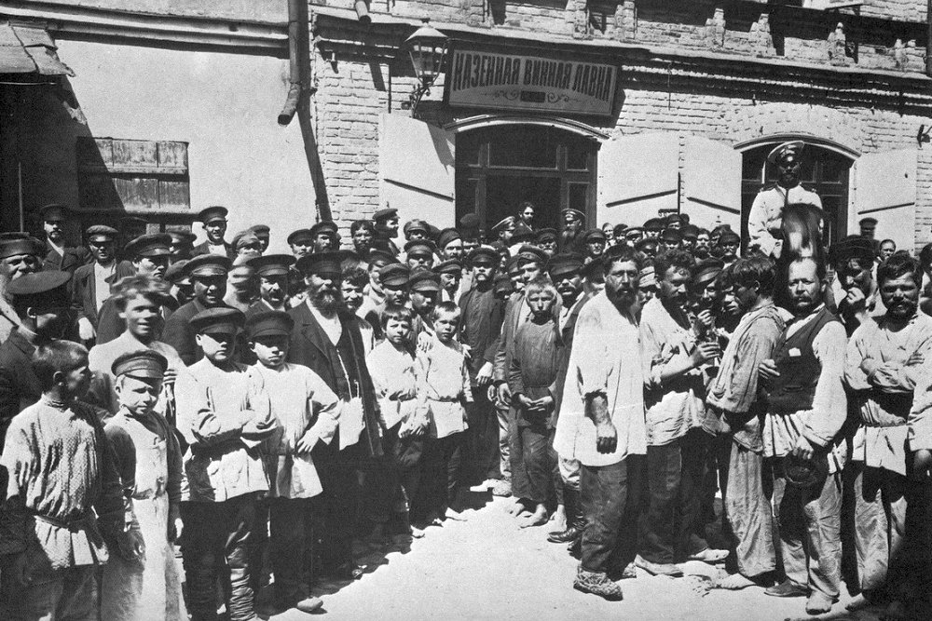
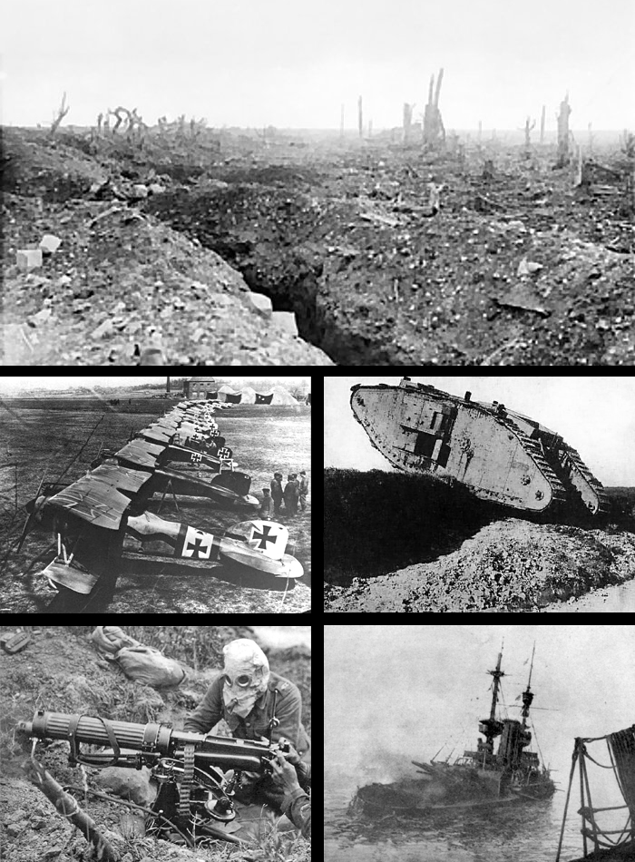
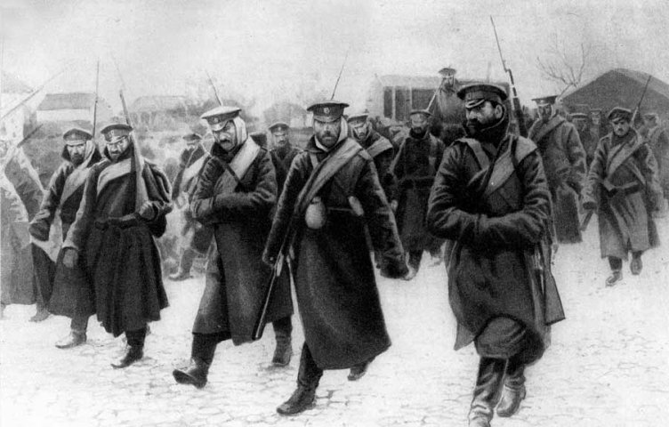
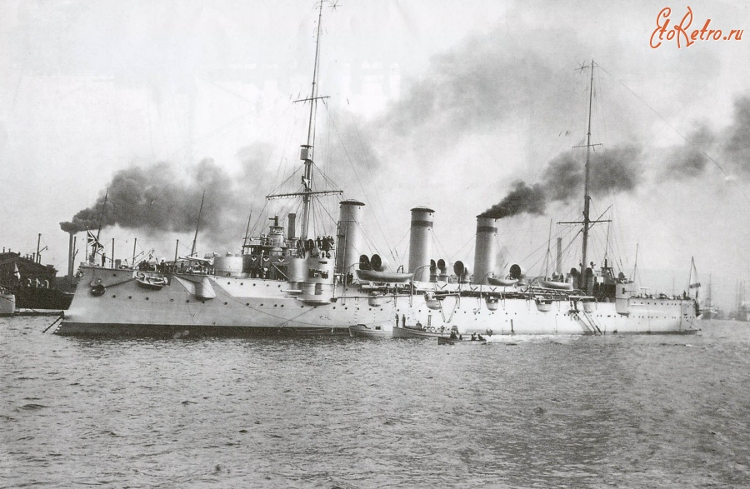
Первая мировая война
В 1914 году началась Первая мировая война с Германией.
Война началась из-за того, что столкнулись интересы Великобритании и Германии. Германии нужны были земли, где она могла бы добывать сырьё для своих заводов и фабрик.
В войну оказались вовлечены многие государства мира, в том числе и Россия.
Война принесла страдания и беды.
В стране происходили беспорядки, выступления народа.
Население было недовольно властью.
Царская семья потеряла свой авторитет.

Slide 10
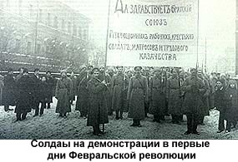
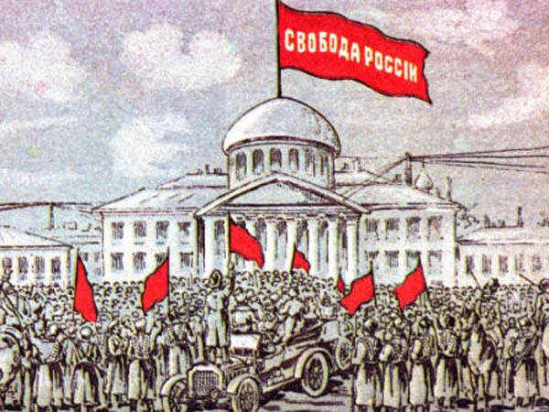
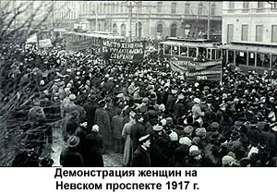
1917 год
Война резко ухудшила положение внутри России. Все население было недовольно властью. Царская семья потеряла авторитет.
Император вынужден отказаться от престола. Власть перешла к Временному правительству. Так произошла Февральская революция.
Но жизнь не становилась лучше. Силу набирала партия большевиков. Она приняла решение о вооруженном восстании.

Slide 11
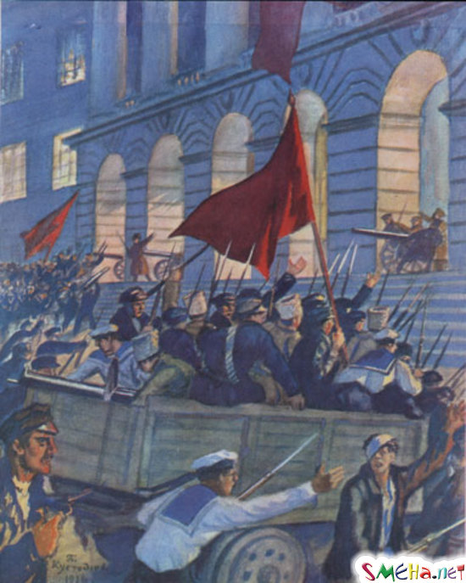
Октябрьская революция
17 ноября 1917 года Петроград (так назывался в то время Петербург) перешел в руки большевиков. У власти оказался Совет народных комиссаров во главе с В. И. Лениным.
Россия объявила о своем выходе из мировой войны.

Slide 12
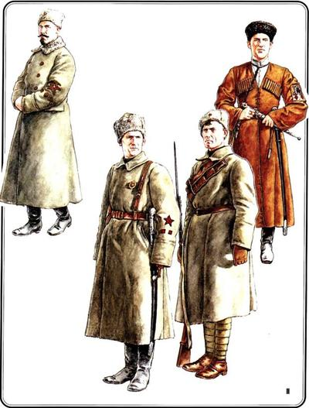
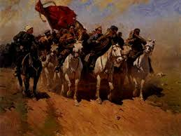
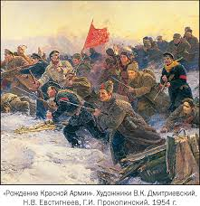
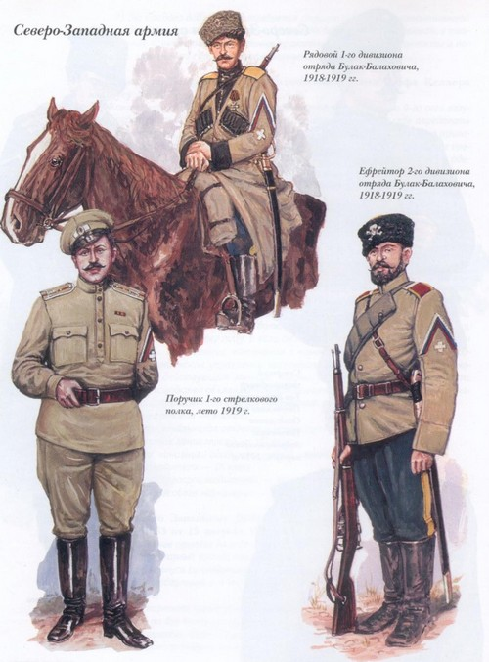
Гражданская война
Вскоре в России началась гражданская война.
Самая страшная из войн, когда воюют между собой граждане одной страны. Гражданская война расколола народ на белых (тех, кто хотел вернуть прежние порядки) и красных (они провозгласили своей целью создание новой России, государства, где не должно быть богатых).
Победителями в войне стали красные.
Форма красных солдат
Форма белых солдат

Slide 13
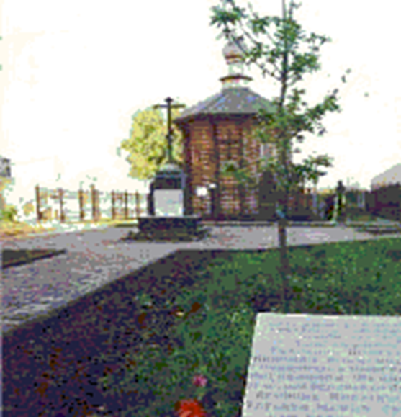
Царская семья
Страшно закончилась жизнь царской семьи.
В 1918 году большевики расстреляли всю семью и четверых слуг Николая II.
Екатеринбург.
Памятный знак на месте Ипатьевского дома, где была казнена семья Николая II

Slide 14
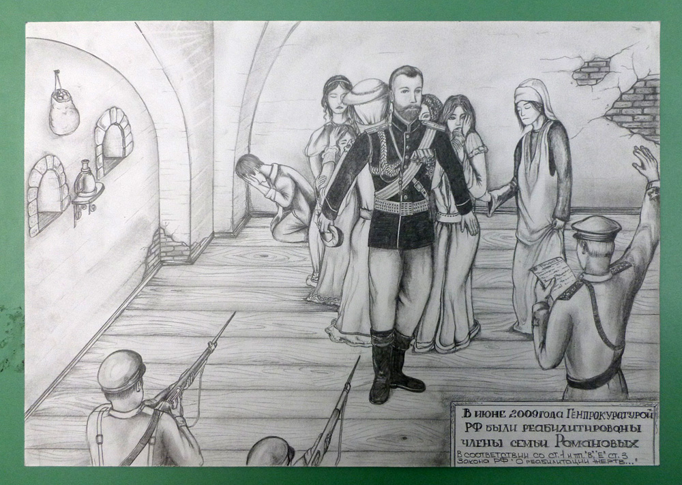
Расстрел царской семьи

Slide 15
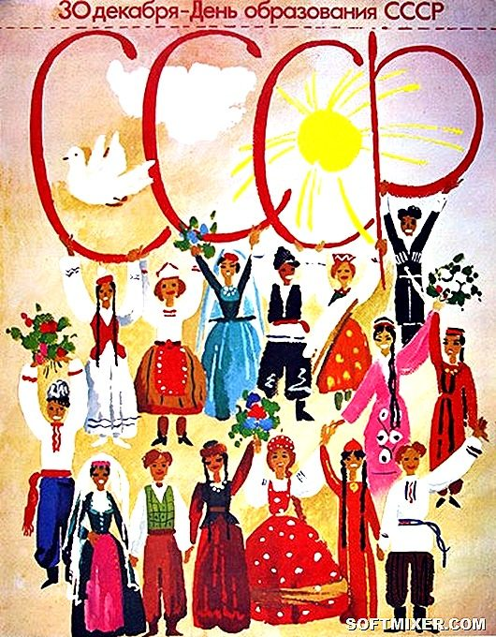
Итог урока
Двадцатое столетие стало для России временем тяжких испытаний и жестоких потрясений : войны, череда революций, неисчислимые жертвы. На руинах прежней империи выросла новая страна – Советский Союз, которому история отмерила всего семь десятилетий.

Slide 16
Дополните предложение : «Теперь я знаю, что…»
- Где можно применить новые знания?
- Что на уроке у вас хорошо получалось?
- Над чем надо ещё поработать?
- Кого можно поблагодарить за урок?

Slide 17
Домашнее задание
выучить материал в учебнике на стр. 127-133
Спасибо
за урок!

